Slide 1
Sustainable WineMaking

Slide 2
Introduktion
Sustainable WineMaking är ett projekt för att skapa en Minimum Viable Product (MVP) som visar hur svenska druvodlare kan fatta datadrivna beslut med hjälp av AI och IoT. Genom simulering av sensorflöden och bildanalys demonstreras ett beslutstödsystem som kan upptäcka sjukdomar, optimera bevattning och förbättra skördekvalitet – även i klimat med korta växtsäsonger och höga fuktnivåer.

Slide 3
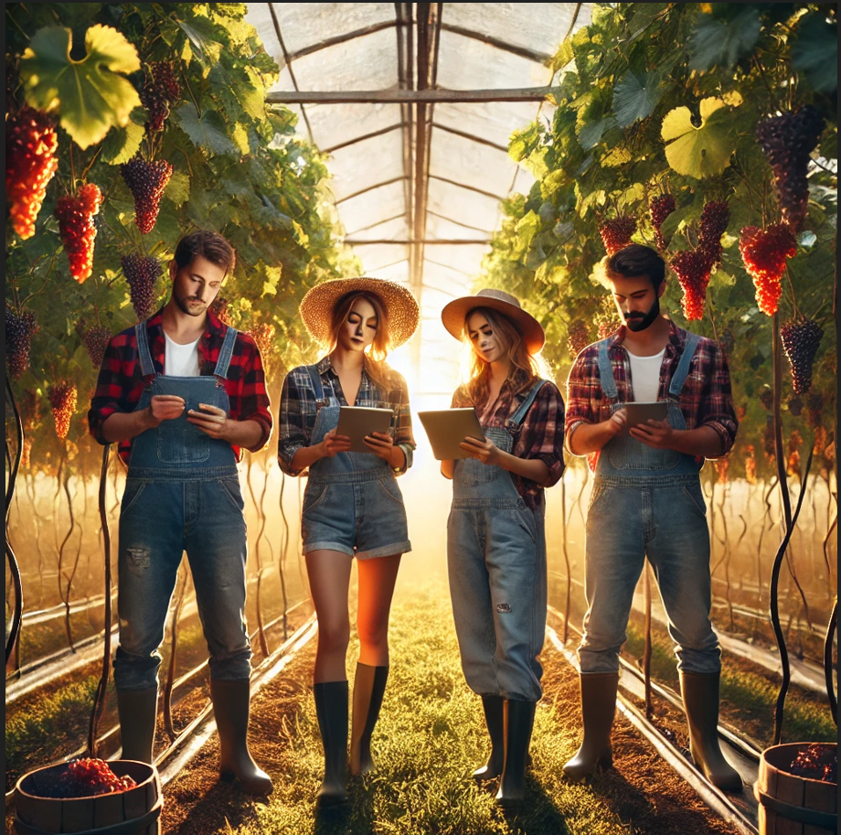
Team

Slide 4
Systemarkitektur
Sensorer samlar in data (jordfuktighet, temperatur, bilder)
Data skickas via 5G till AWS IoT Core
AWS Lambda analyserar och triggar åtgärder
Visualisering sker i Streamlit och chatbot via Lex

Slide 5
Amazon Rekognition
Används för att analysera bilder på druvblad
Identifierar potentiella sjukdomar eller skador
Resultatet sparas i databasen
Demo och screenshots kommer visas live

Slide 6
Amazon Lex
Chattbot som svarar på frågor från vinodlaren
Integrerad med Lambda för dynamiska svar
Intent-exempel: GetPlantStatus, HelpIrrigation
Demo kommer under presentationen

Slide 7
Streamlit-applikation
Användargränssnitt för att visa data och interagera med systemet
Visualiserar sensorvärden, bilder och status
Användare kan ladda upp bilder och ställa frågor
Demo och screenshots kommer läggas in

Slide 8
Utmaningar och lösningar
Brist på högkvalitativa bladbilder → manuellt datainsamlande
Behov av rätt AWS-behörigheter för alla i gruppen
Koordination mellan komponenter i Streamlit, Lex och Lambda

Slide 9
Sammanfattning och framtida arbete
Vi har skapat en AI-driven lösning för vinodling
Fokus på bevattning, bladanalys och användarvänlighet
Framtida förbättringar: Fler intents, exaktare bildanalys, LoRa/5G-test i fält

